Slide 1





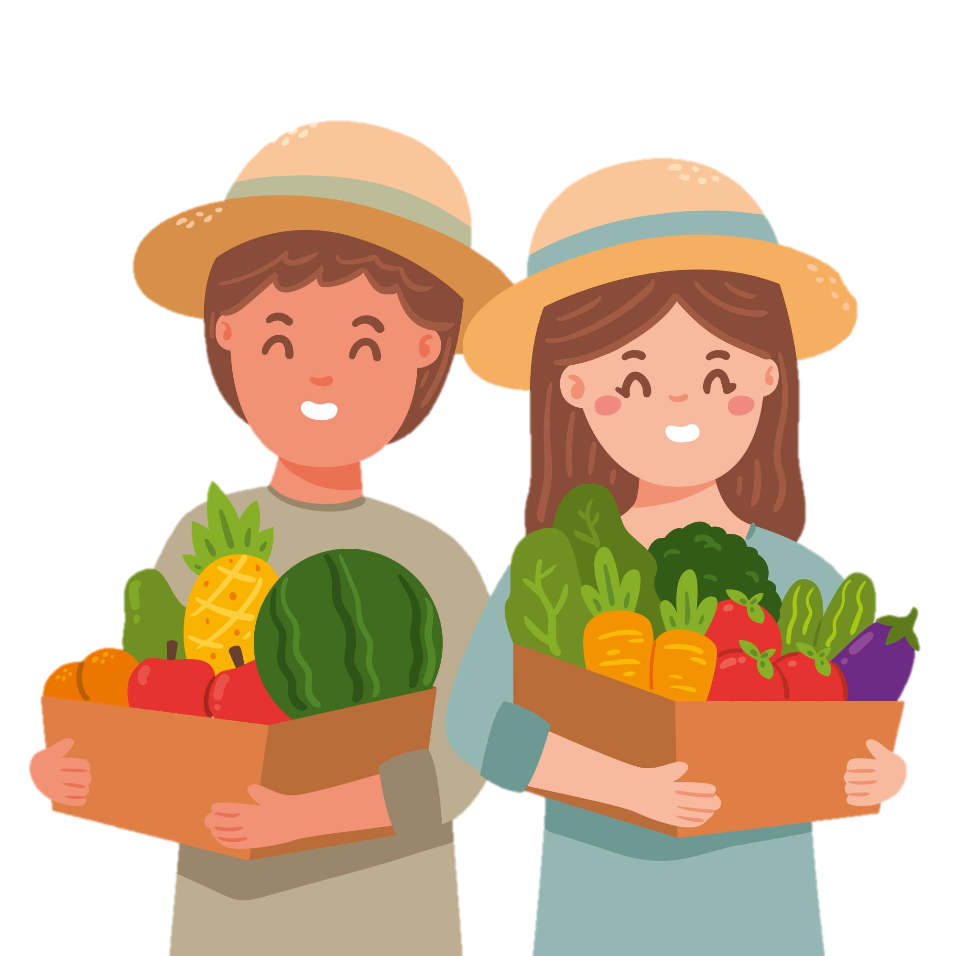
Thứ … ngày … tháng … năm …

Slide 2


Khởi động

Slide 3

Trong bài hát nói đến nghề gì?
Cảnh sát, phi công, bác sĩ, kĩ sư, đầu bếp, thầy cô, ca sĩ
Em hãy kể thêm một số nghề nghiệp mà em biết?

Slide 4


Slide 5

3. Tìm hiểu những việc cần làm để thể hiện lòng biết ơn người lao động

Slide 6
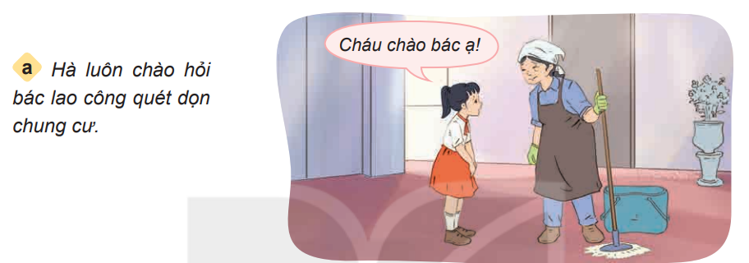
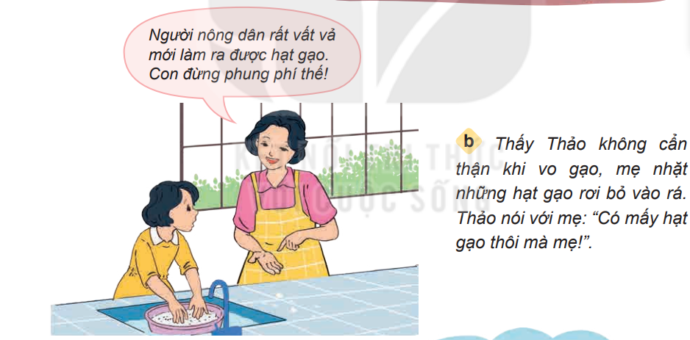
Quan sát tranh trong đọc tình huống để trả lời câu hỏi:

Slide 7
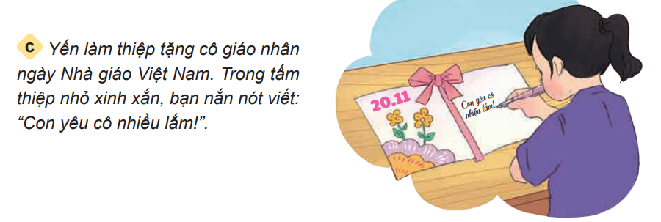
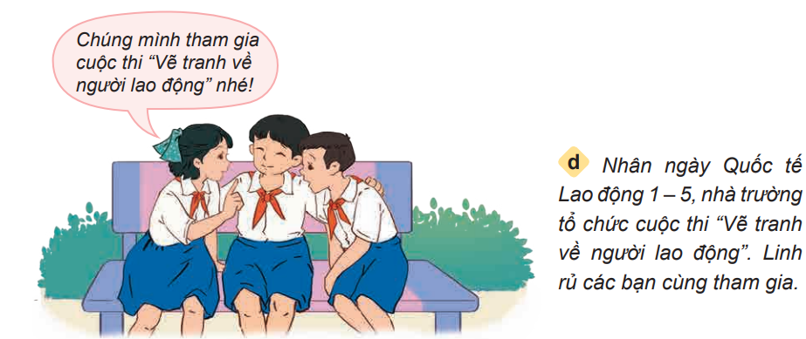

Slide 8
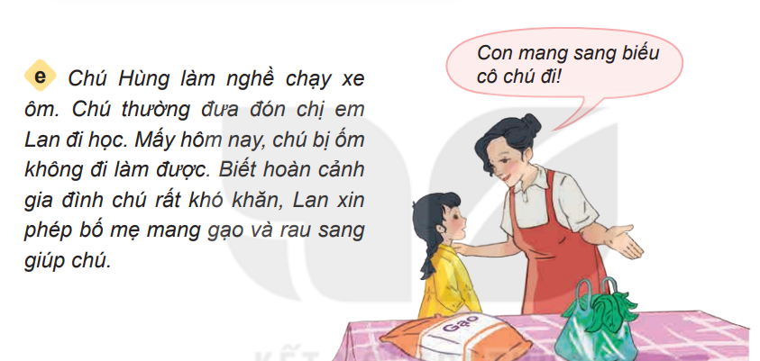
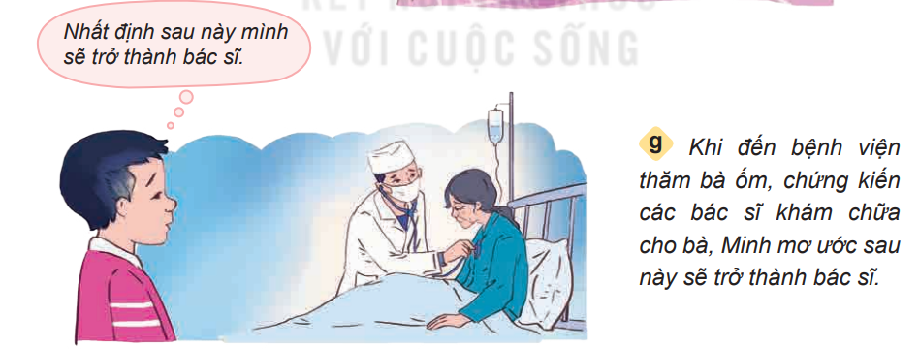

Slide 9
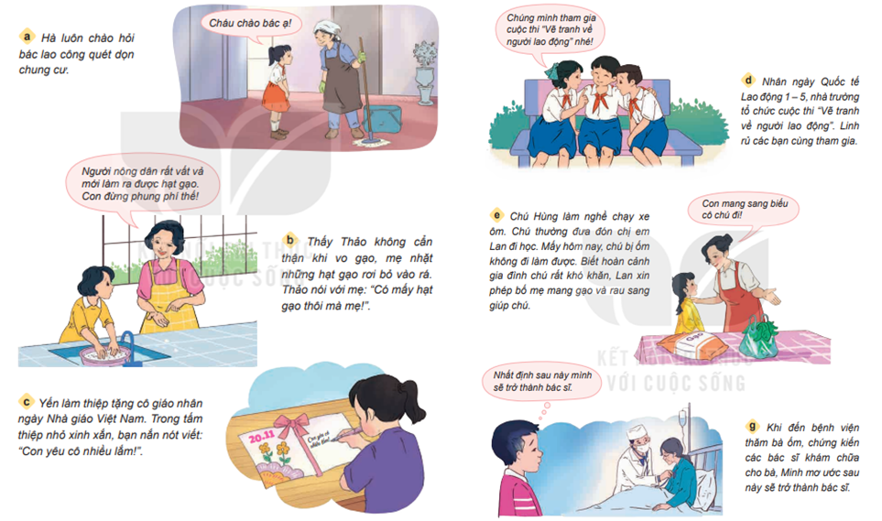

Hãy nêu những việc làm thể hiện lòng biết ơn người lao động qua những bức tranh đó.

Slide 10
Những việc em cần làm để thể hiện lòng biết ơn đối với người lao động
Kính trọng, chào hỏi người lao động.
Trân trọng những sản phẩm do người lao động làm ra.

Slide 11
Những việc em cần làm để thể hiện lòng biết ơn đối với người lao động
Quan tâm, bày tỏ lòng yêu mến với người lao động bằng lời nói, việc làm phù hợp.
Thể hiện sự biết ơn người lao động qua hoạt động vẽ tranh về người lao động.

Slide 12
Những việc em cần làm để thể hiện lòng biết ơn đối với người lao động
Giúp đỡ người lao động khi họ gặp khó khăn.
Mong muốn sẽ làm công việc như người lao động mà em biết ơn, kính trọng.

Slide 13

Theo em, còn việc làm nào khác để thể hiện lòng biết ơn với người lao động?

Slide 14



Slide 15


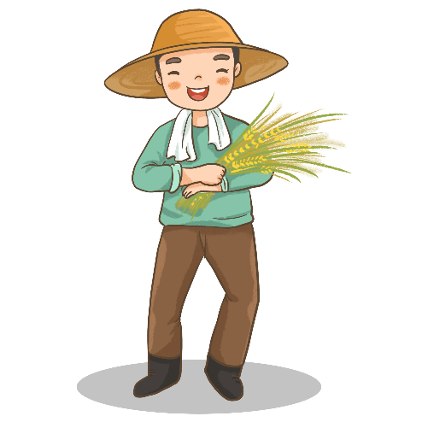
Người lao động đã tạo ra những sản phẩm cần thiết để phục vụ cho cuộc sống của con người. Bởi vậy, chúng ta cần kính trọng, biết ơn người lao động bằng thái độ, lời nói và việc làm phù hợp.

Slide 16


Slide 17
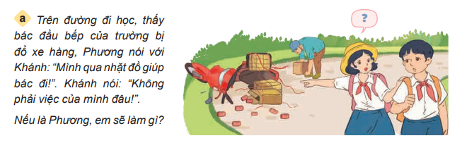
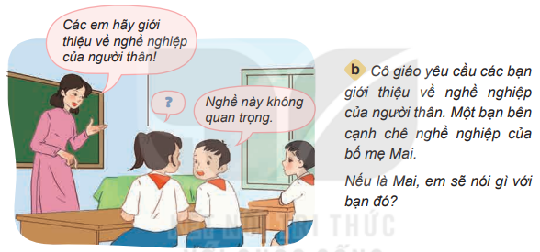
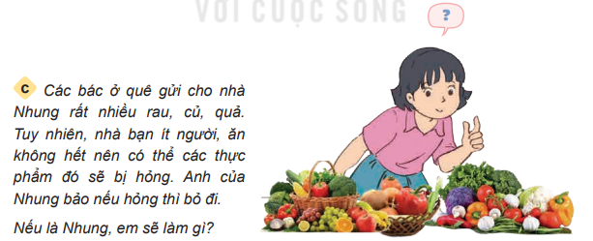
Quan sát tranh, đọc tình huống và đưa ra cách xử lí tình huống.

Slide 18





Slide 19

HOẠT ĐỘNG NHÓM 4
- Đại diện nhóm bốc thăm tình huống.
- Các nhóm thực diện sắm vai với tiêu chí được chọn trở thành “Diễn viên xuất sắc” của lớp:
Cách xử lý tình huống phù hợp.
Biểu cảm gương mặt phù hợp với tình huống.
Nét diễn đa dạng, sáng tạo.

Slide 20



Phương nên thuyết phục Khánh qua nhặt đồ giúp bác. Nếu Khánh không đồng ý thì Phương vẫn nên giúp bác.

Slide 21

Mai nên nói với bạn đó: Mỗi nghề nghiệp đều quan trọng và có vai trò khác nhau trong xã hội. Mai cần nói rõ tầm quan trọng của nghề nghiệp của bố mẹ mình cho bạn đó hiểu hơn.

Slide 22

Nhung nên xin phép bố mẹ chia sẻ bớt những rau, củ, quả đó cho mọi người xung quanh.

Slide 23
Tiêu chí:
Nét mặt của các diễn viên nhí.
Cử chỉ của các diễn viên nhí.
Giọng điệu phù hợp với tình huống.
Cách giải quyết tình huống hợp lý.

Slide 24


Notes:
GV gõ tên vào khung trên BÀI GIẢNG ĐANG TRÌNH CHIẾU luôn mà không cần phải thoát ra. (KHI ĐANG TRÌNH CHIẾU GV CLICK CHUỘT VÀO KHUNG VÀ GÕ)

Slide 25



Notes:
GV gõ tên vào khung trên BÀI GIẢNG ĐANG TRÌNH CHIẾU luôn mà không cần phải thoát ra. (KHI ĐANG TRÌNH CHIẾU GV CLICK CHUỘT VÀO KHUNG VÀ GÕ)

Slide 26

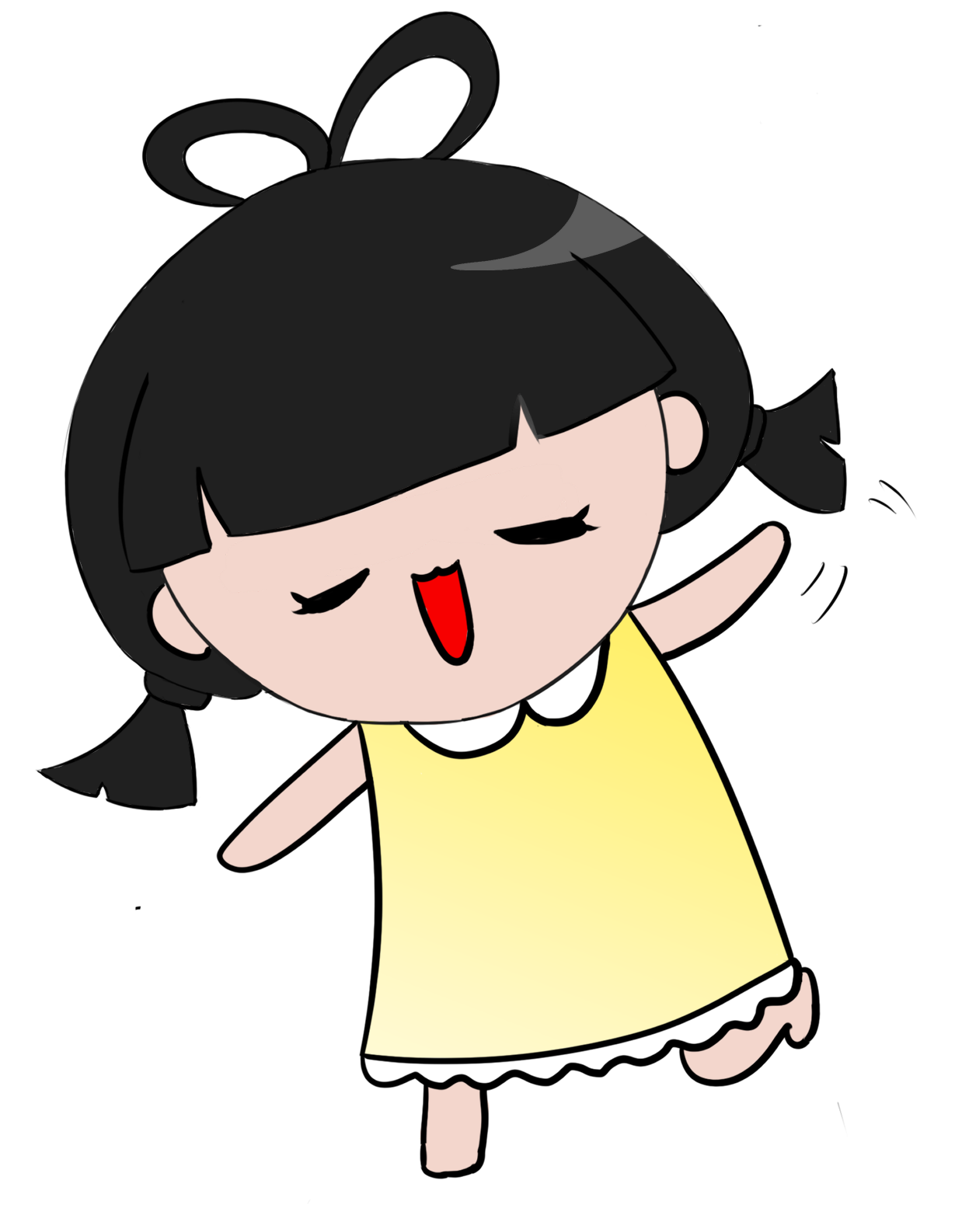
Notes:
GV gõ tên vào khung trên BÀI GIẢNG ĐANG TRÌNH CHIẾU luôn mà không cần phải thoát ra. (KHI ĐANG TRÌNH CHIẾU GV CLICK CHUỘT VÀO KHUNG VÀ GÕ)

Slide 27


Slide 28

Cùng các bạn trong nhóm xây dựng tiểu phẩm về chủ đề “Biết ơn người lao động”.

Slide 29


Ví dụ 1:
Bác xe ôm chở bạn đi học, đến cổng trường bạn chạy thẳng vào sân trường, không chào bác;
2. Một bạn định viết vào sách giáo khoa, bạn khác nhắc nhở không nên làm thế;
3. Bác thợ sơn đang sơn tường, nhân lúc bác không để ý, một bạn đi qua, cầm que vẽ lên bức tường đó,…

Slide 30




Về nhà luyện tập tiểu phẩm để biểu diễn vào tiết sau.
Giáo viên điền vào đây

Slide 31





